Slide 1
上饶市君瀚光学仪器有限公司
三级安全生产标准化评审
现场不符合项汇总

Slide 2
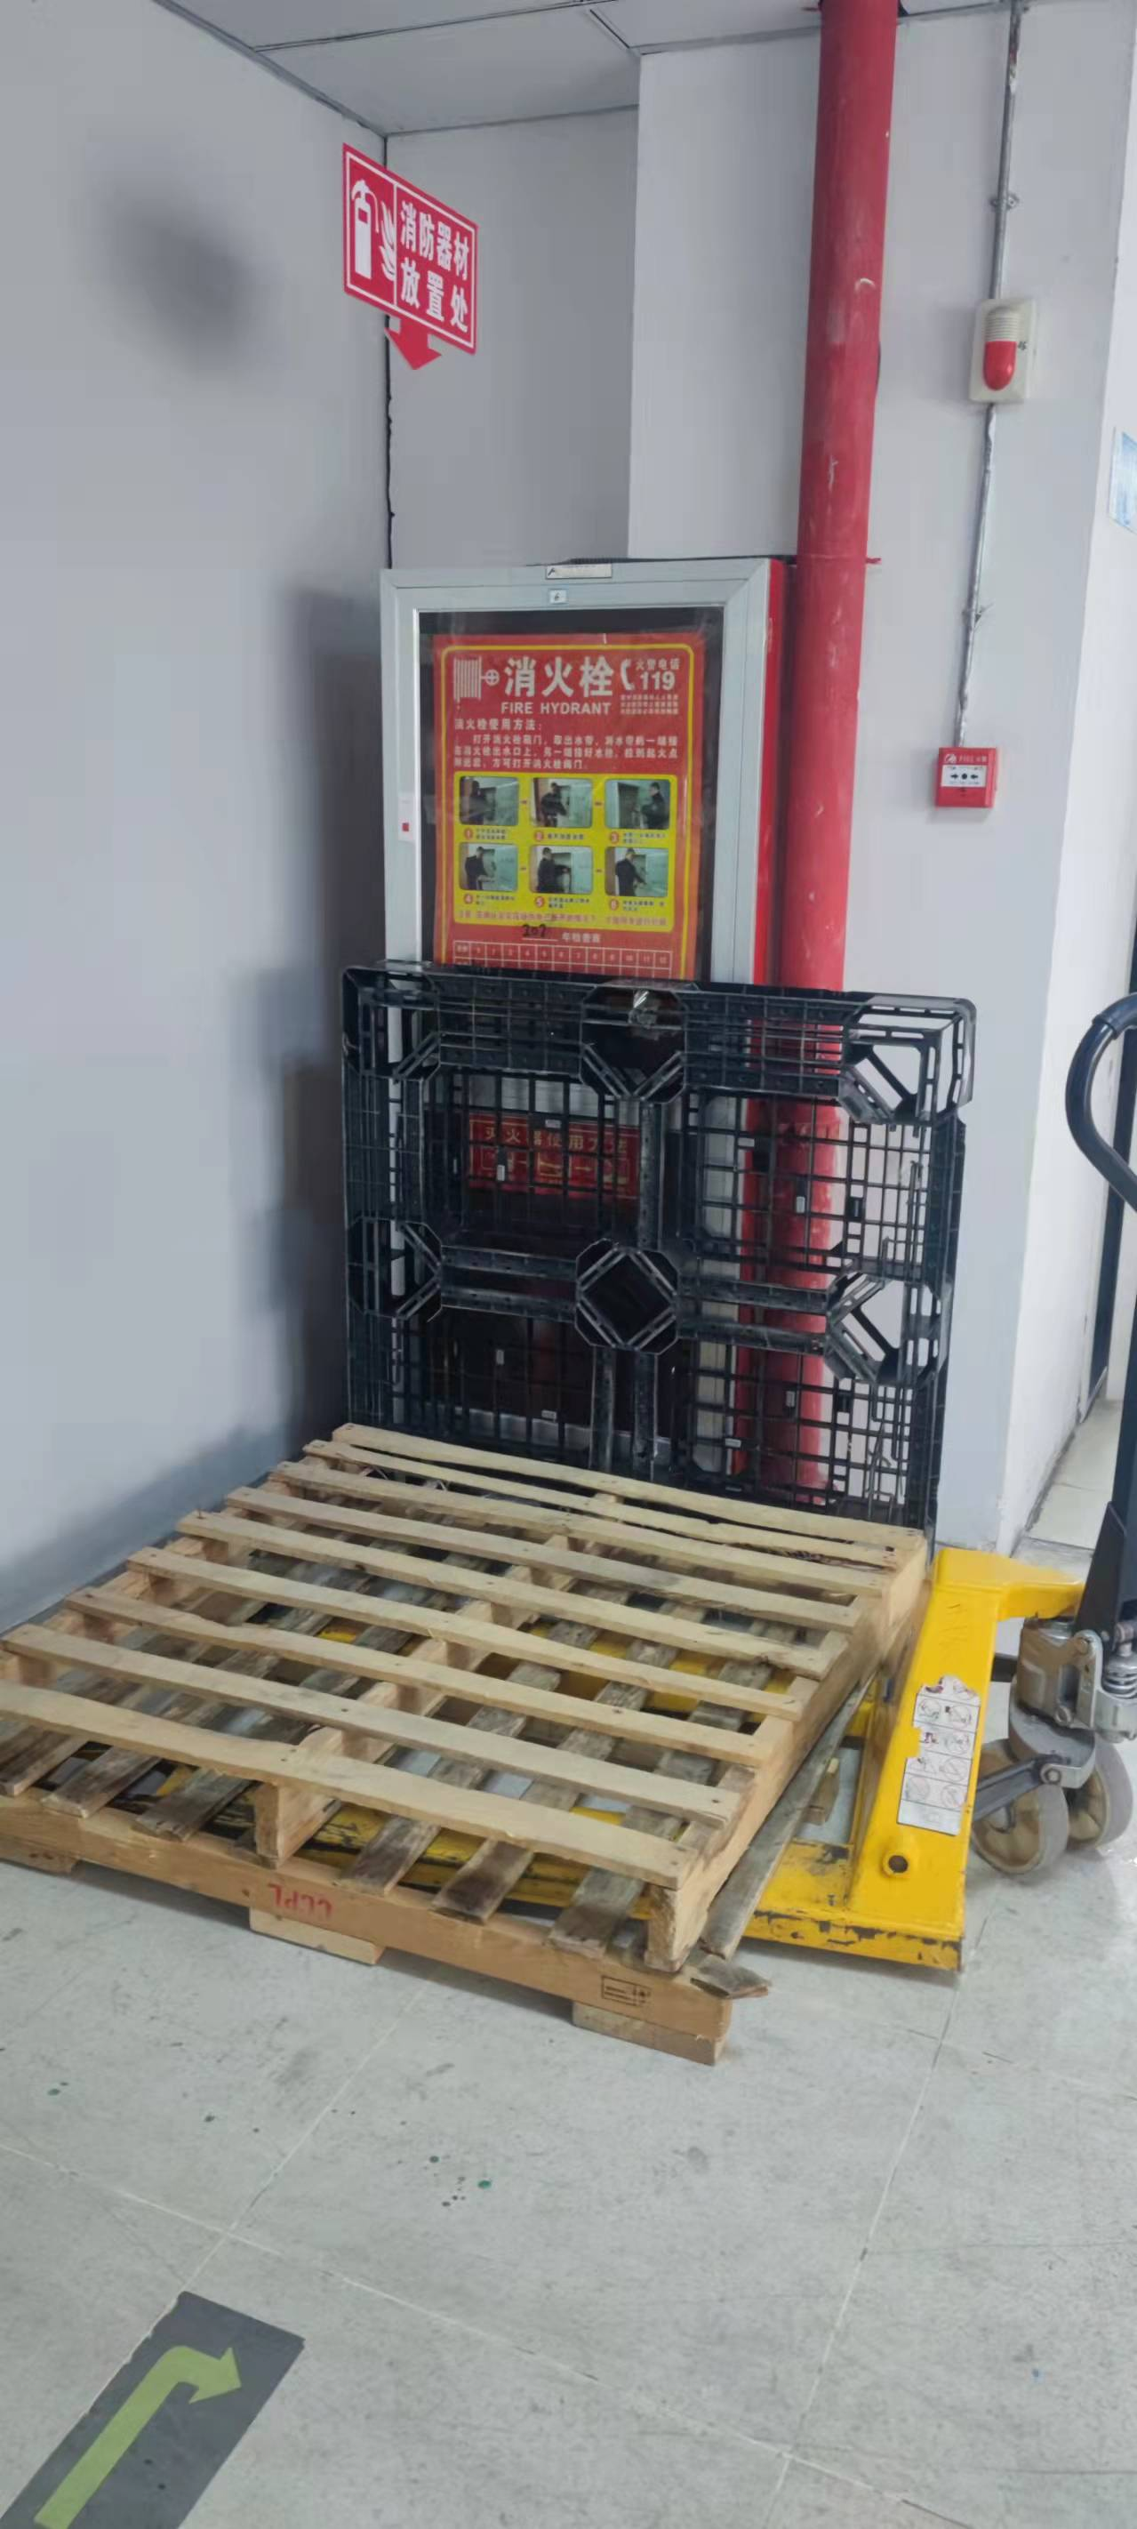
问题1：消防栓堵塞
整改建议：按要求整改

Slide 3
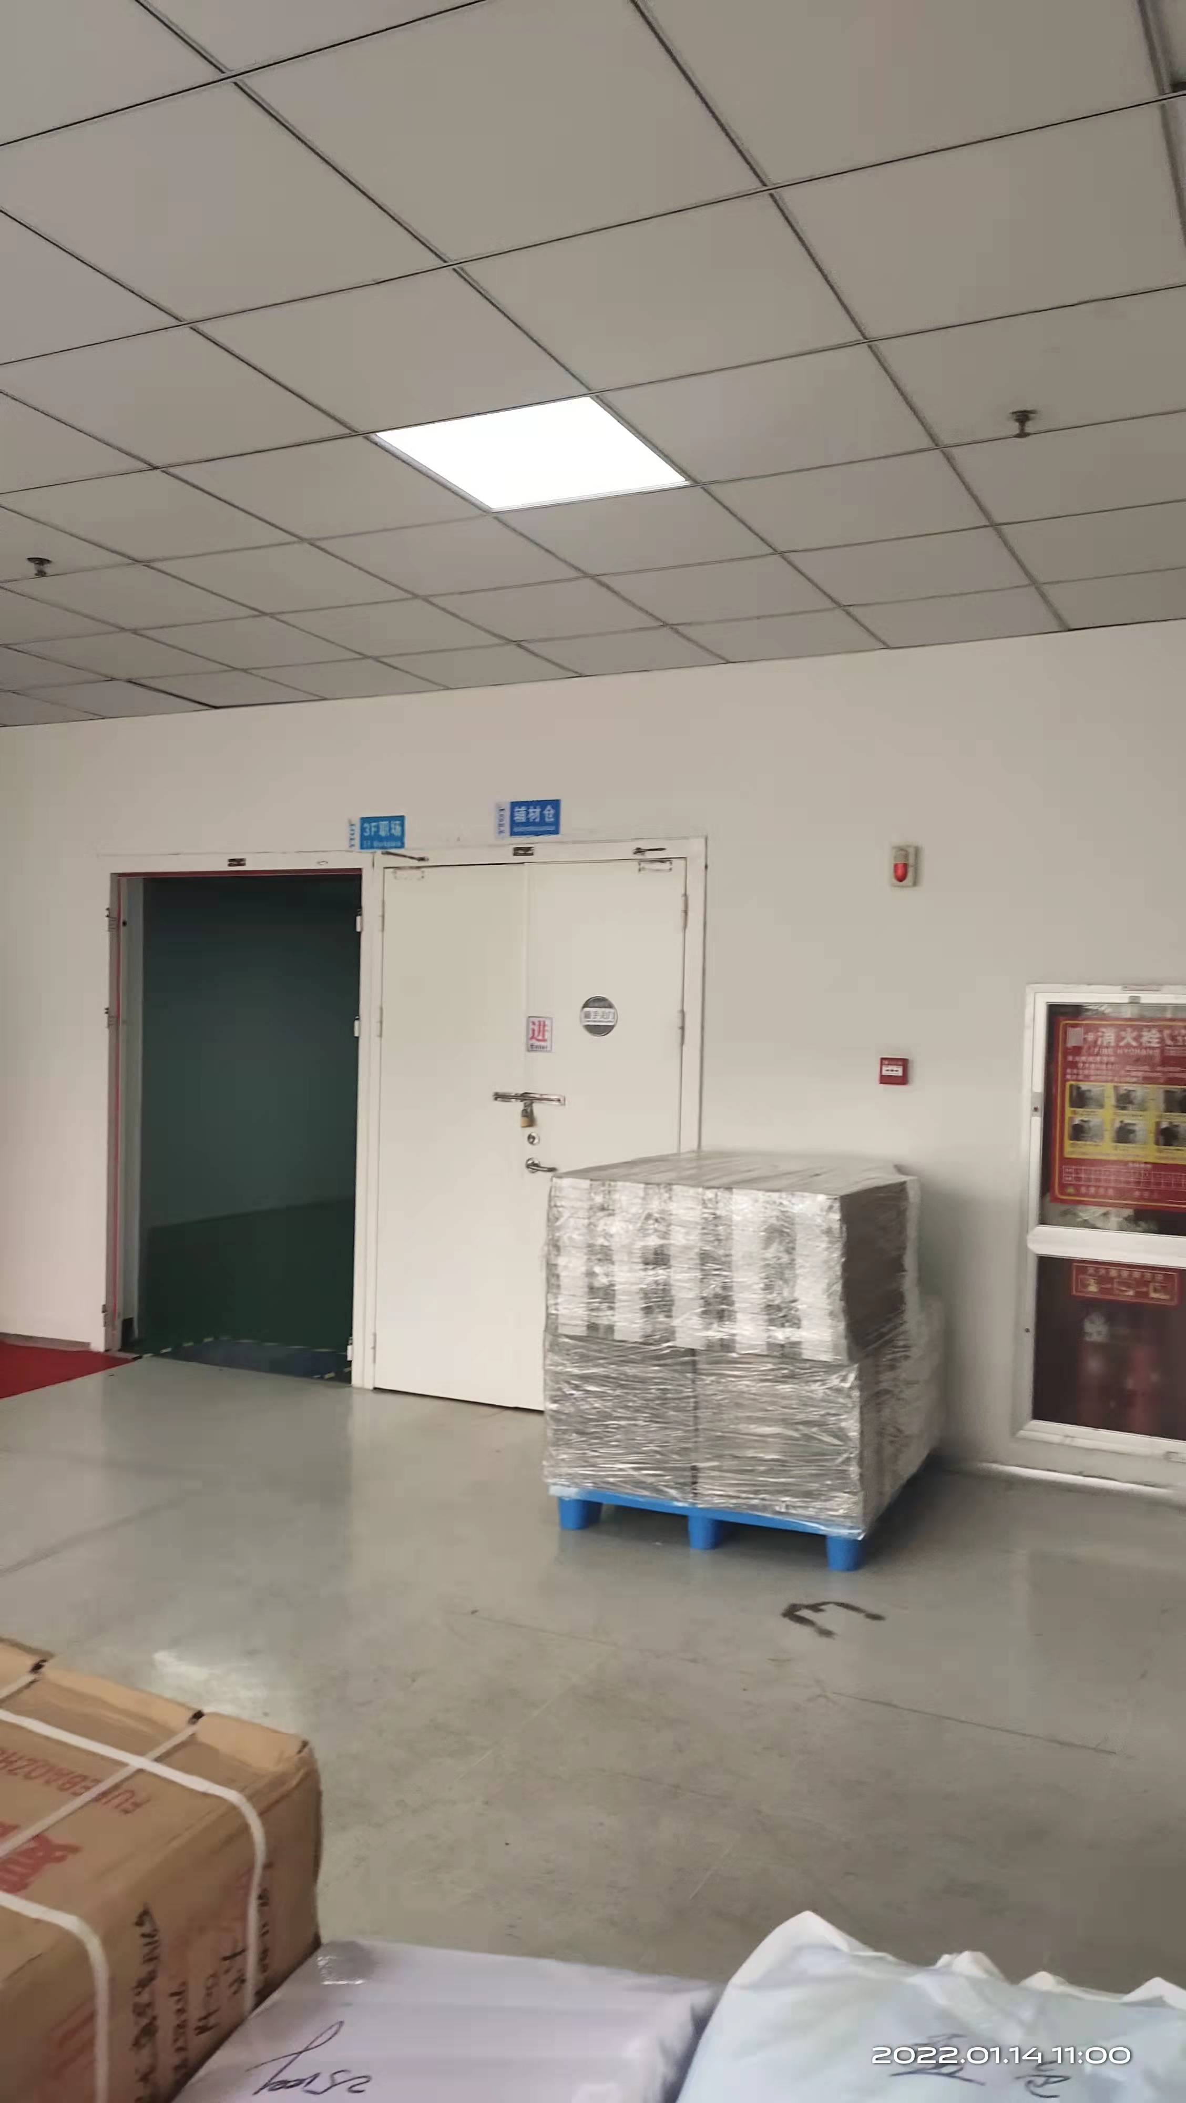
问题2：未粘贴安全风险管控图
整改建议：按要求整改

Slide 4
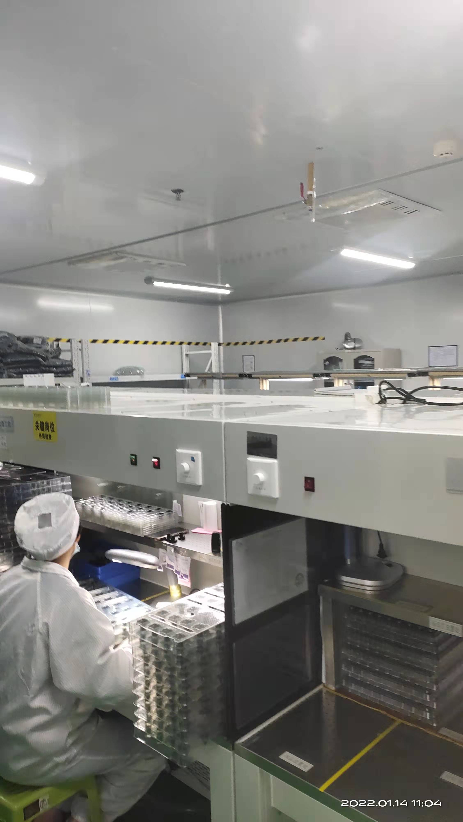
问题3：限高斑马线不完整
整改建议：按要求整改

